Slide 1
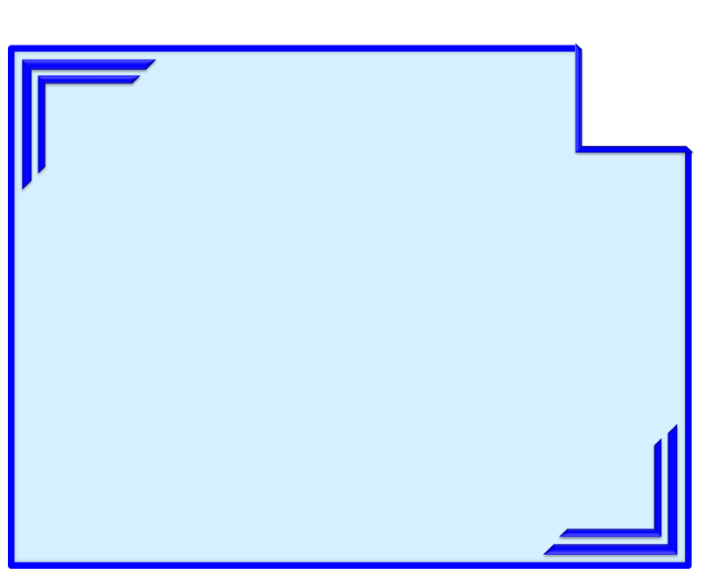
Построение графика функции $y=ax^{2}+bx+c$ через нули функции
© Ишутченко Н.Ф., ЛГ МБОУ «СОШ № 5», г. Лангепас, 2015 год

Slide 2
Нуль функции
словарик
Нуль функции – элемент из области определе-ния функции, в котором она принимает нулевое значение.
Нахождение нулей функции:
1) Аналитически
решить уравнение $f\left(x\right)=0$
2) Графически
Найти абсциссы точек пересечения функции с осью абсцисс.

Slide 3

Понимаем
График – парабола, симметричная относительно своей оси $⇒$ нули функции симметричны относительно оси параболы $⇒$ ось параболы проходит через середину отрезка, заключенного между нулями функции.
Найти координаты вершины параболы, зная нули:
$x_{0}−$ середина отрезка между $x_{1}и x_{2}$ (нули функции)
$y_{0}=y(x_{0})$
у
у
0
х
0
х

Slide 4
Постройте график функции.
у
$$y=\left(x−1\right)\left(x+3\right)$$
1)$\left(x−1\right)\left(x+3\right)=0;$
$\left(x−1\right)\left(x+3\right)=0;$
$$x−1=0 или x+3=0$$
${ x}_{1}=1$ $x_{2}=−3$
$x_{0}=−1$
$$y=y_{0}=(−1−1)(−1+3)=−4$$
$$Вершина (0;−4)$$
0
1
х
$$y=(x −1)(x+3)$$

Slide 5
!
Алгоритм
Решить уравнение $y\left(x\right)=0$
Отметить точки $(x_{1};0)$ и $(x_{2};0)$, где $x_{1}$ и $x_{2}−$ найденные корни
Найти абсциссу вершины параболы – середина отрезка, заключенного между $x_{1}$ и $x_{2}$
Найти ординату вершины параболы $y(x_{0})$: подставить найденную абсциссу в уравнение функции.
Через полученные 3 точки провести параболу (если трех точек недостаточно – вычислить значение функции в «удобной» точке, отметить на координатной плоскости точку с найденными координатами и ей симметричную относительно оси параболы

Slide 6

Понимаем
Назовите функции, графики которых удобно строить новым способом.
$$1) y={−2x}^{2}−2x+7$$
$$4) y=6\left(x−1\right)\left(x+3\right)$$
1$) y={3x}^{2}+2x−7$
$$2) y={7x}^{2}+2x$$
$$5) y={−5x}^{2}−3x$$
6$) y={2(x−1)}^{2}+2$
$$3) y=−3\left(x−1\right)\left(x+3\right)$$
$$6) y={4x}^{2}+4x−5$$

Slide 7
Постройте график функции.
у
$$y={−2x}^{2}−8x$$
$$y={−2x}^{2}−8x$$
удобная точка
1)${−2x}^{2}−8x=0;$
$−2x\left(x+4\right)=0;$
$$−2x=0 или x+4=0$$
${ x}_{1}=$0 $x_{2}=−$4
2) $x_{0}=−2$
$$y=y_{0}={−2∙(−2)}^{2}−8∙(−2)=8$$
$$Вершина (−2;8)$$
0
1
х

